Slide 1

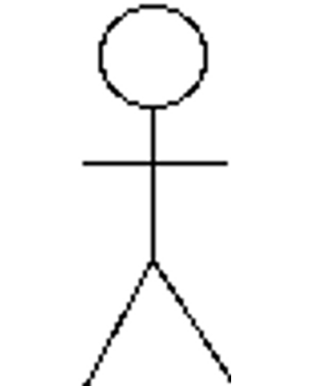
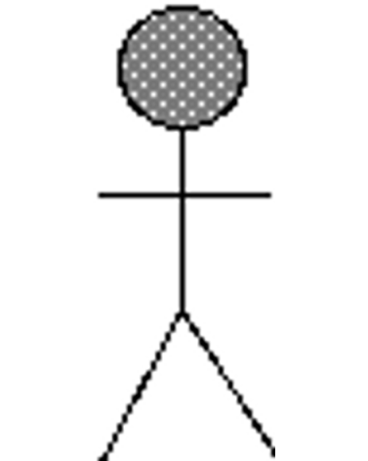


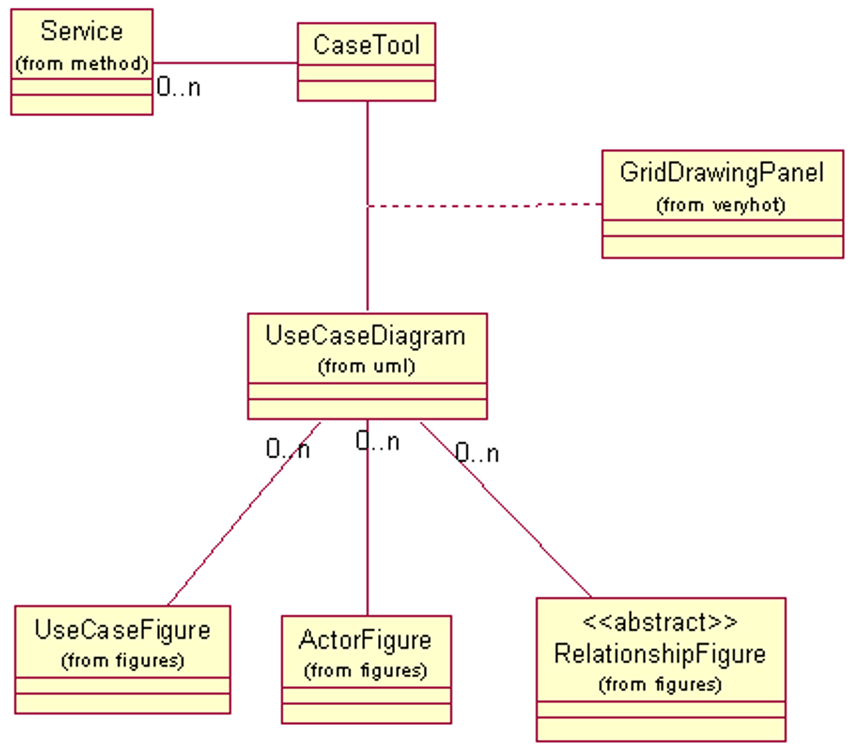


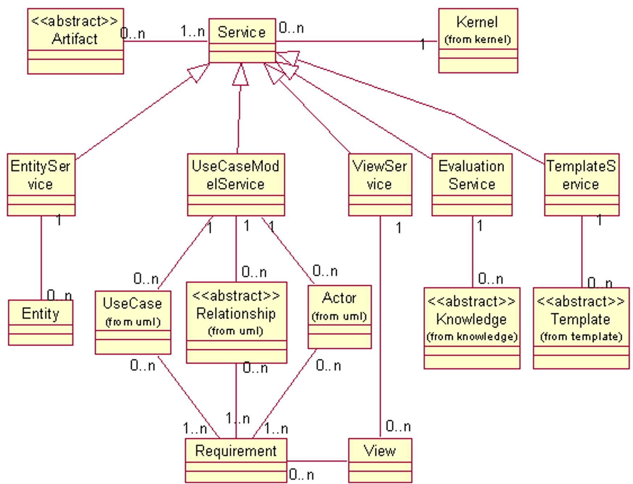
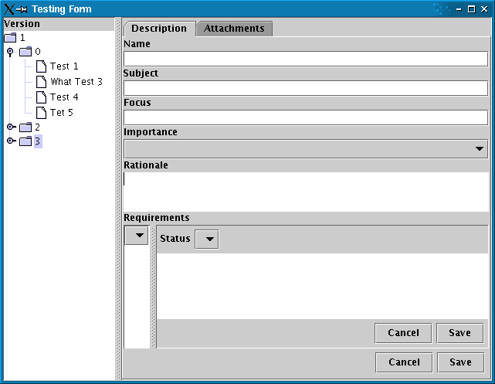
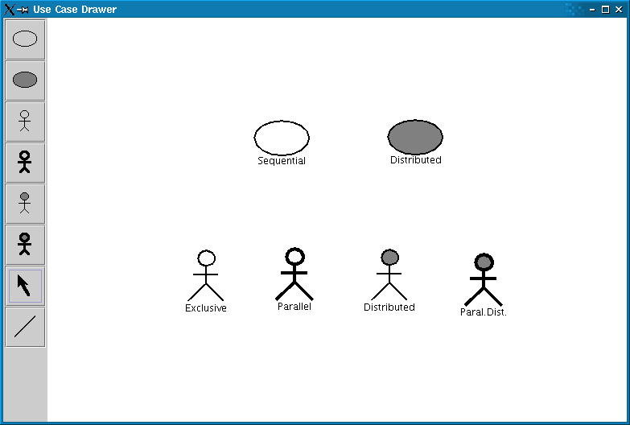
Universidade Estadual de Maringá
Uma Ferramenta para Apoiar a Definição de Requisitos no Desenvolvimento de Software Distribuído
Marco Aurélio Graciotto Silva
Prof. Drª. Elisa Hatsue Moriya Huzita
Resumo
A crescente complexidade das aplicações, a disseminação da Web, maior grau de exigência em relação à qualidade e os prazos restritos requerem o desenvolvimento de técnicas adequadas de engenharia de software. Neste intuito, a área de engenharia de requisito tem recebido grande atenção, buscando atender às novas necessidades do usuário e facilitar a execução das etapas posteriores do processo de engenharia através da definição de ferramentas e procedimentos corretos.
Metodologia para Desenvolvimento de Software baseado em Objetos Distribuídos Inteligentes
Dirigida a casos de uso, centrada na arquitetura e com desenvolvimento iterativo e incremental.
Trata aspectos de software distribuído: concorrência, comunicação, sincronização e distribuição.
Ferramenta Proposta
Implementação em Java.
Utilização do CORBA, permitindo assim a transparência do sistema.
Armazenamento dos objetos do sistema (artefatos) em um banco de dados, suportando controle de versão.
Utilização de um serviço de diretório (utilizando os serviços Naming e Trade do CORBA).
Criação de uma biblioteca gráfica utilizando Java2D.
Criação de mecanismo para avaliação de visões.
Objetivos
Apoiar a definição de requisitos no desenvolvimento de software distribuído.
Permitir a definição destes requisitos em um ambiente distribuído e heterogêneo.
Tornar o processo de engenharia de requisitos mais ágil, eficiente e com resultados de alta qualidade.
Ator exclusivo
Ator distribuído
Ator paralelo
Ator paralelo e distribuído
Caso de uso distribuído
Caso de uso seqüencial
Relacionamento seqüencial
Relacionamento paralelo
Sistemas Distribuídos
Componentes, localizados em computadores interconectados por rede, que se comunicam e coordenam através de troca de mensagens.
Objetivam explorar melhor os recursos computacionais e atender adequadamente às necessidades do usuário.
Características: Heterogeneidade, Abertura, Segurança, Escalabilidade, Tratamento de falhas, Concorrência e Transparência.
Técnicas de Engenheria de Requisitos
Uso de padrões na construção de cenários;
Identificação de padrões de reutilização de requisitos de sistemas de informação;
Utilização de diferentes meios de comunicação na negociação de requisitos;
Modelos para descrição, qualificação, análise e validação de requisitos;
Pontos de vista.
Diagrama de classe da ferramenta de diagramação
Engenharia de Software
Desenvolvimento de processos, métodos e ferramentas para produzir, eficientemente, software de qualidade e nos prazos esperados.
Emprego da melhor tecnologia disponível no momento, com capacidade de evolução e de fácil aplicabilidade.
Diretrizes para um método para engenharia de requisitos
Combinação das técnicas de qualificação de requisitos e pontos de vistas.
Criação de um modelo sintetizado (delimitação de domínio)
Descoberta de stakeholders
Captura de visões
Identificação de casos de uso e atores
Análise e resolução de conflitos
Diagrama de classe da infraestrutura utilizada na ferramenta de diagramação
Conclusão
Implementação de uma ferramenta que combina técnicas de descrição e qualificação e de pontos de vista.
Suporte a rastreabilidade.
Detecção de inconsistências no modelo.
Engenharia de Requisitos
Desenvolvimento das especificações de um sistema atendendo às necessidades do usuário e restrições do domínio.
Extremamente importante no contexto da engenharia de software; erros nos requisitos são extremamente onerosos.
Problemas encontrados no processo de engenharia de requisitos
Ambigüidade, inconsistências, falta de completude dos requisitos capturados.
Dificuldade na resolução de conflitos e na obtenção de soluções que satisfaçam stakeholder e engenheiros.
Volatilidade dos requisitos.
Janela para definição de ponto de vista
Janela para criação dos diagramas de caso de uso

